Slide 1
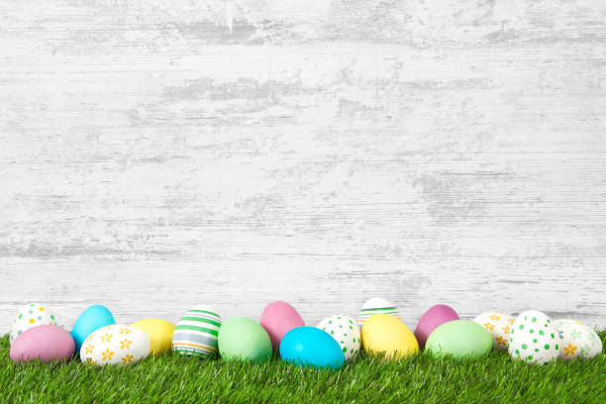
KONKURS ŚNIADANIE WIELKANOCNE
IV - VI

Slide 2
Do konkursu przystąpiło 11 uczniów.
Wszystkie nadesłane śniadanka wyglądają obłędnie !!! Oto i one:

Slide 3
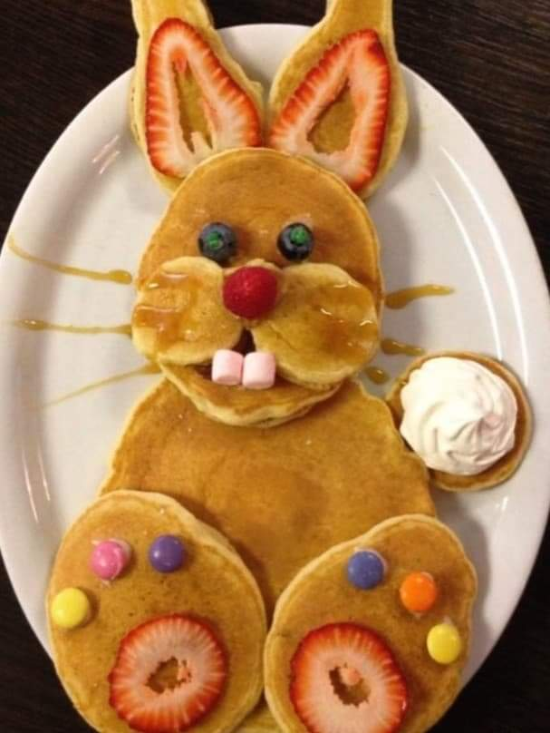
Aleksander Gałkowski klasa IV

Slide 4
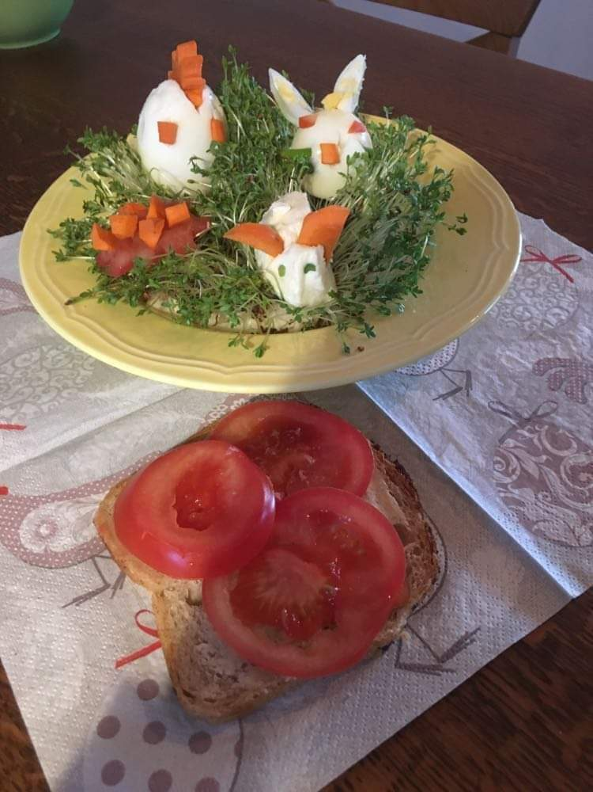
Aniela Jankowska klasa IV

Slide 5
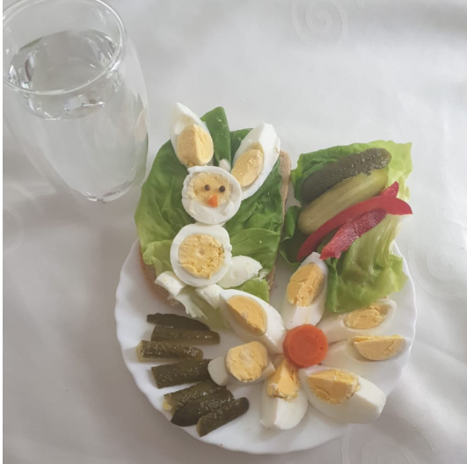
Nadia Borkowska klasa IV

Slide 6
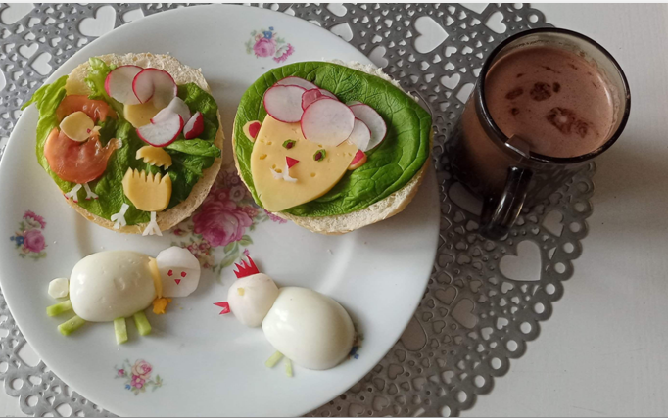
Julia Cybula klasa V

Slide 7
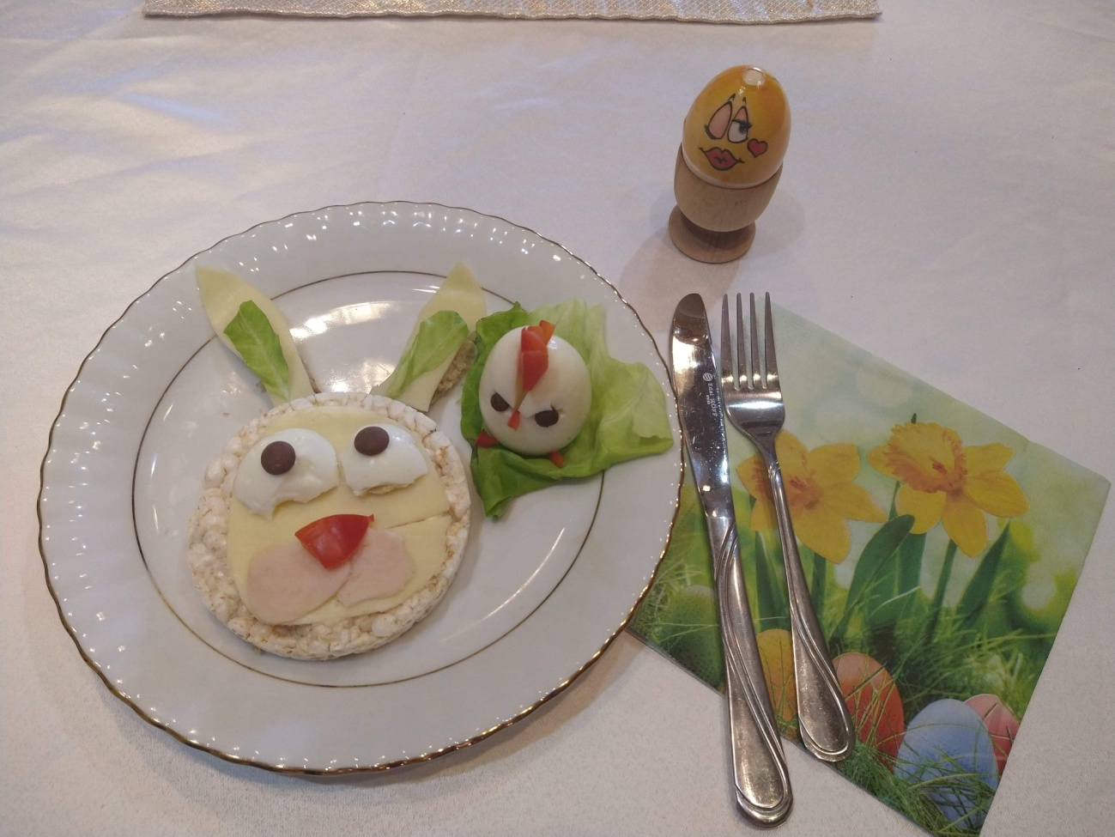
Sandra
Muszyńska klasa V

Slide 8
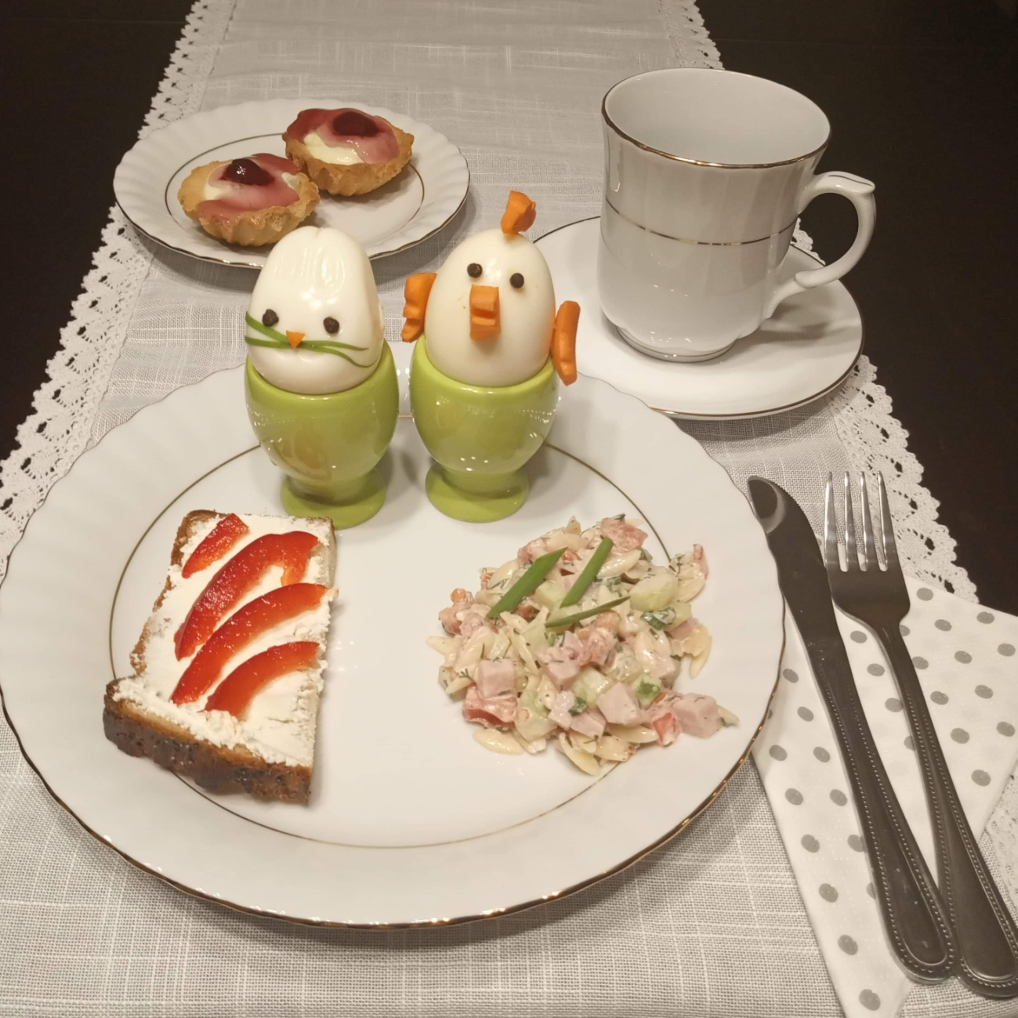
Marcelina Cejer klasa VI

Slide 9
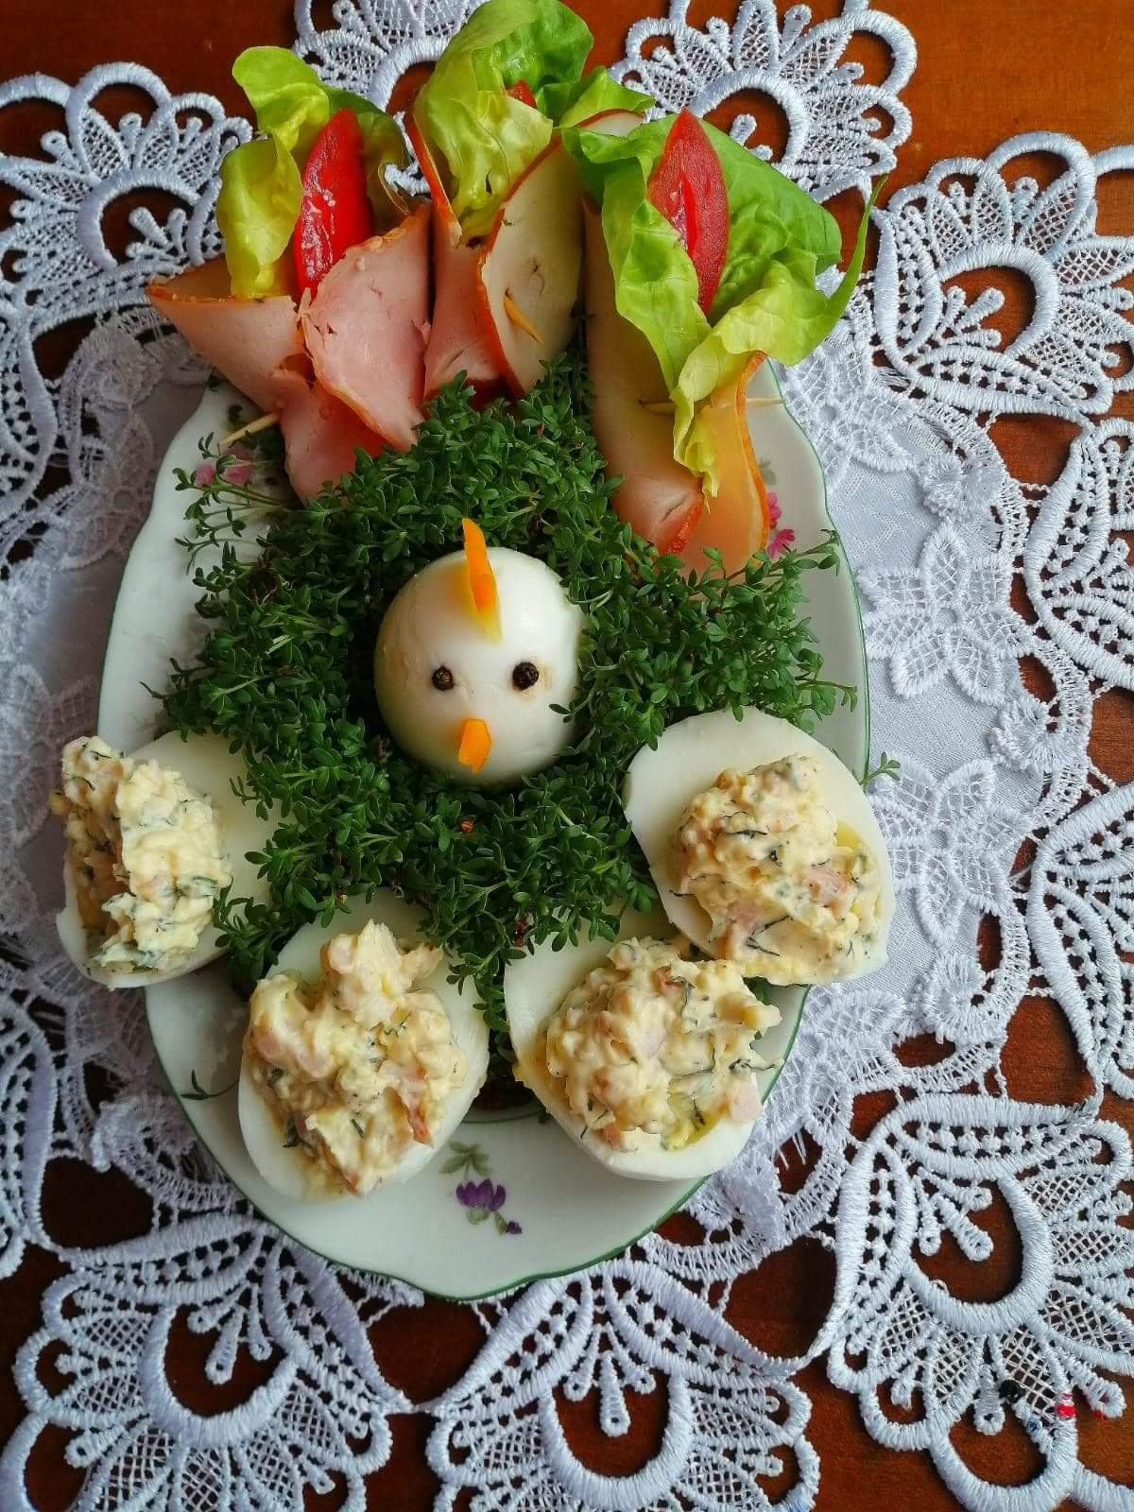
Emilia
Jordan klasa VI

Slide 10
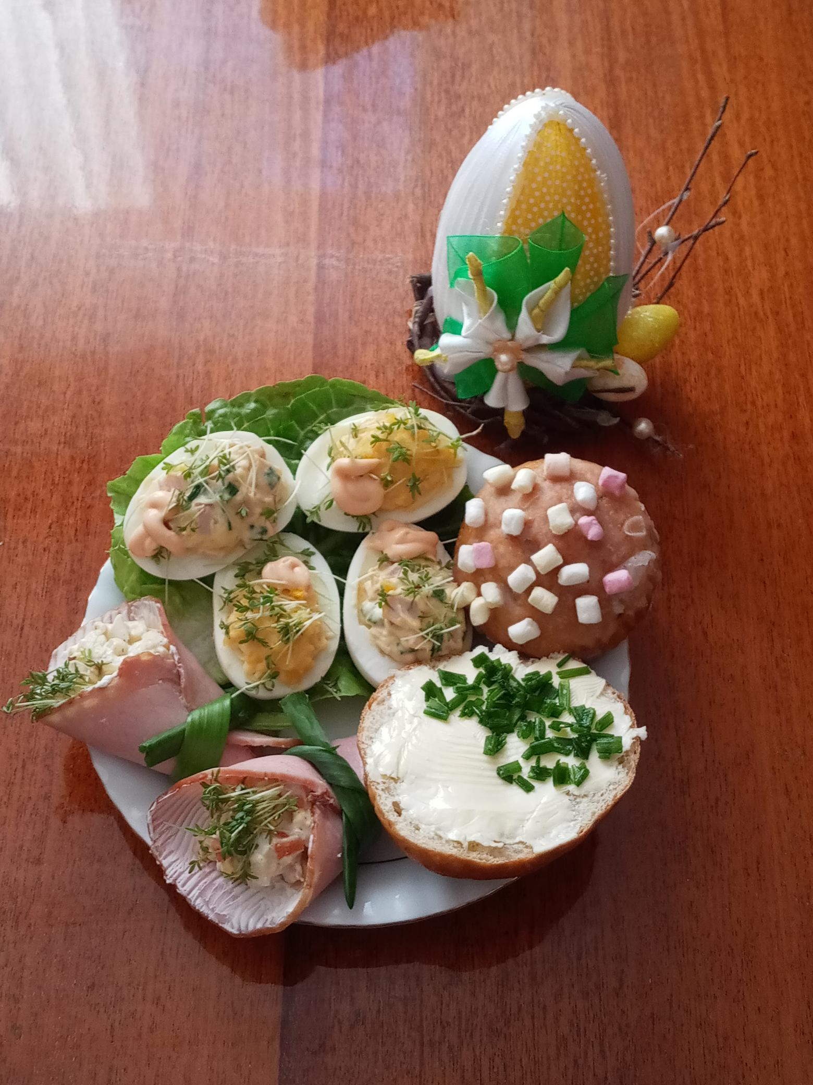
Karolina
Fabich klasa VI

Slide 11
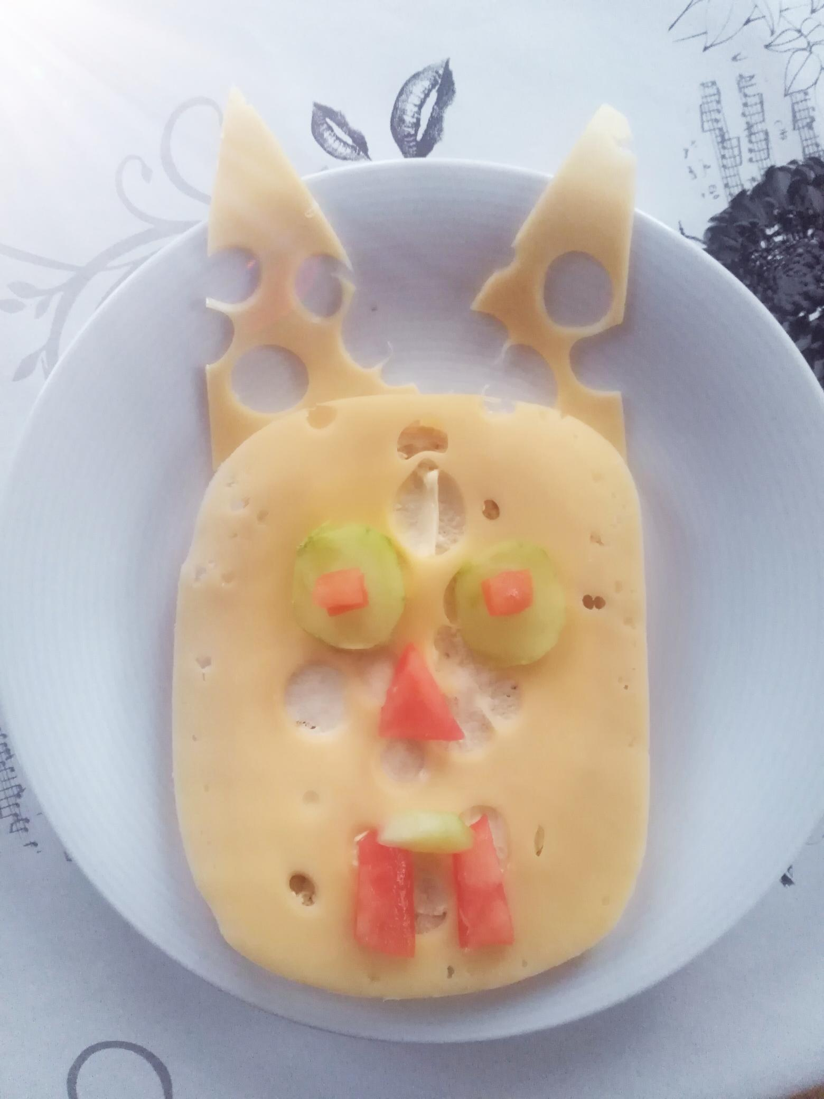
Łucja
Ossowska klasa VI

Slide 12
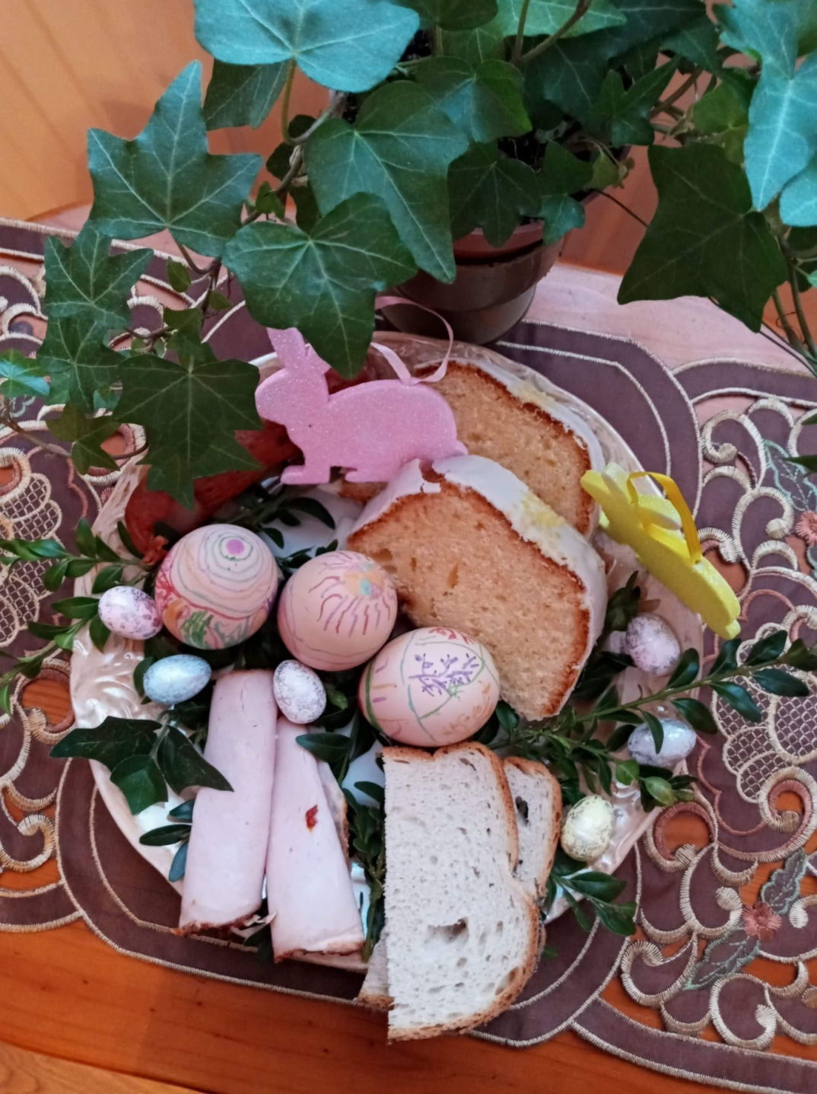
Maja
Kordowska klasa VI

Slide 13
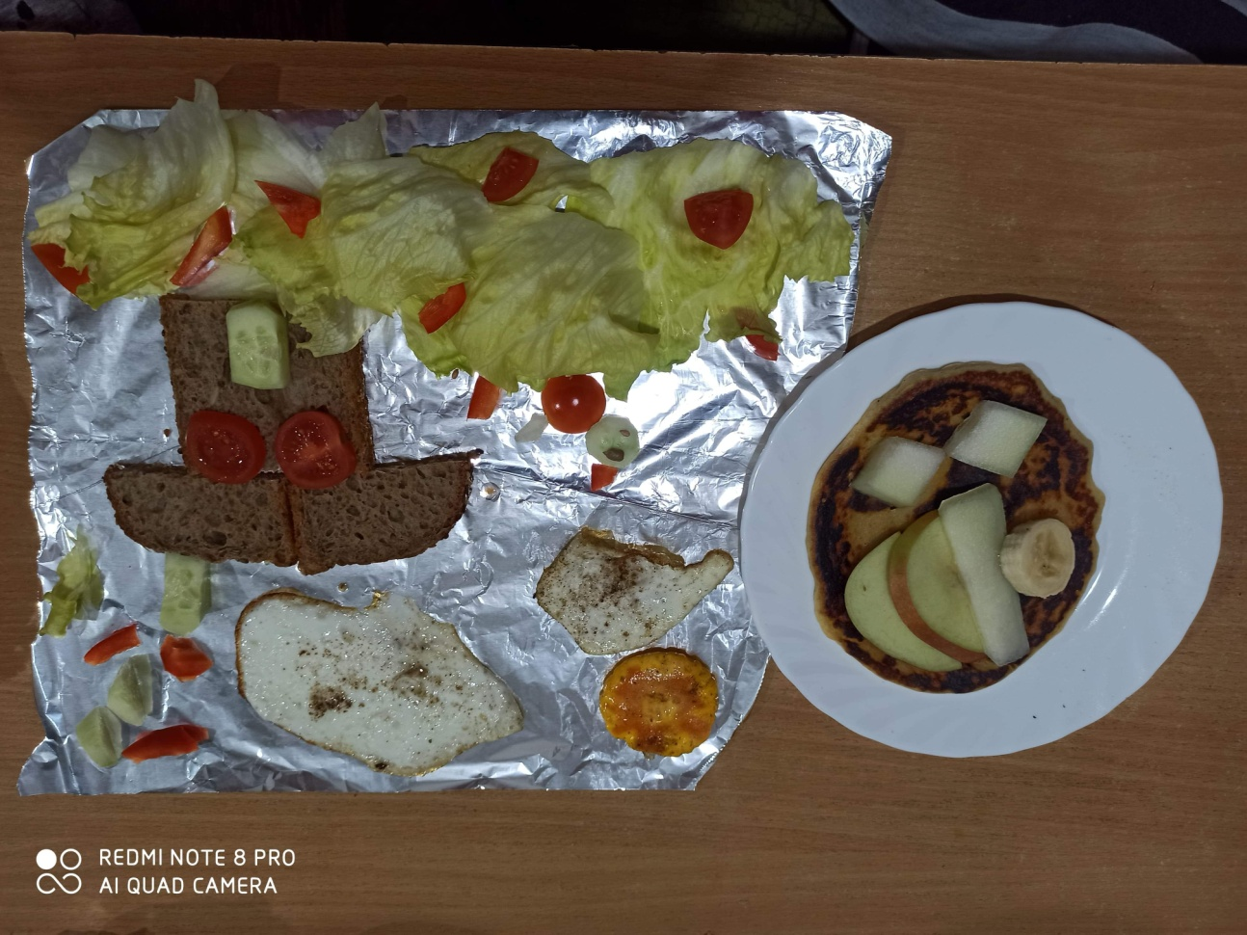
Ewa
Kreja klasa VI

Slide 14
Samorząd Uczniowski dziękuję wszystkim za udział w konkursie!!!

